Slide 1


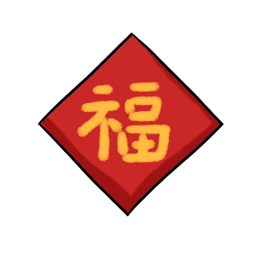
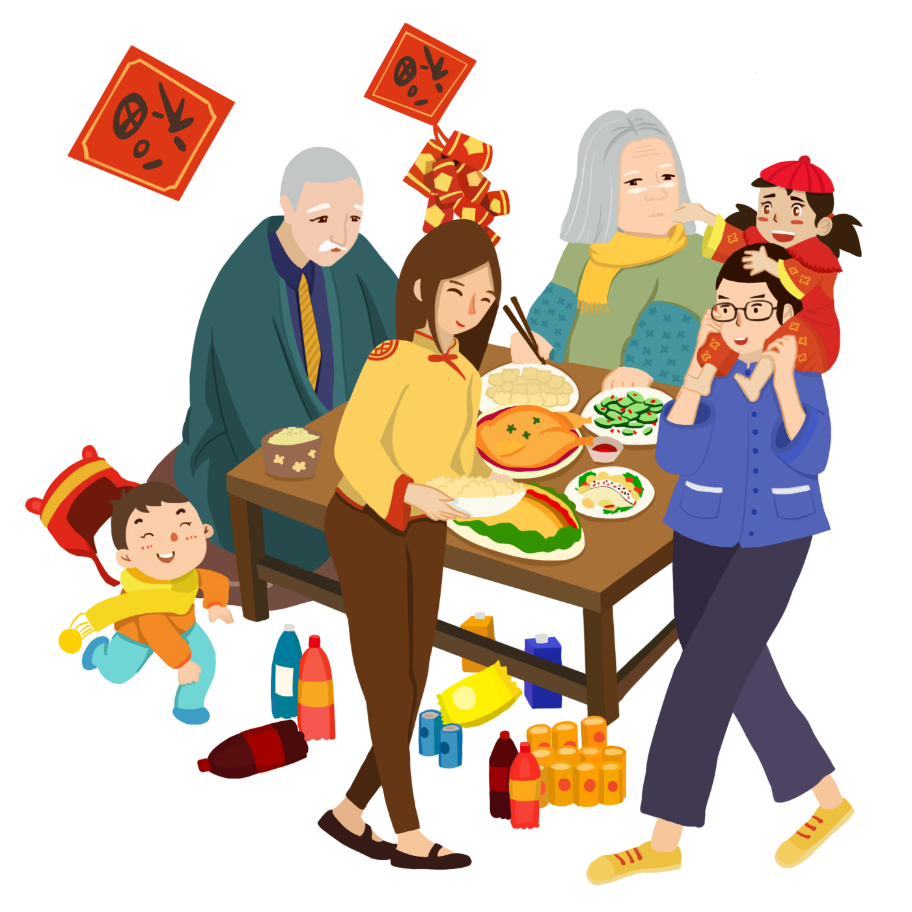


BÀI 16: ỨNG XỬ KHI ĐƯỢC NHẬN QUÀ NGÀY TẾT (TIẾP)
Giáo viên: Lê Thu Hà

Slide 2



THỰC HÀNH

Slide 3

Hoạt động 3:
Sắm vai xử lí tình huống

Slide 4
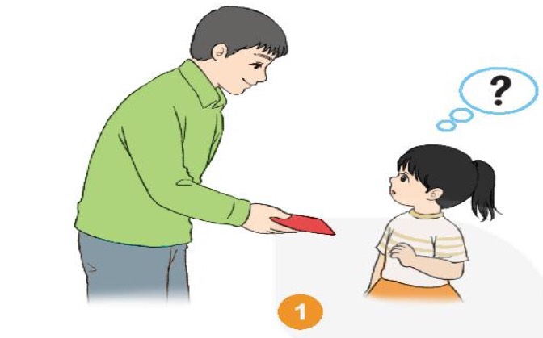
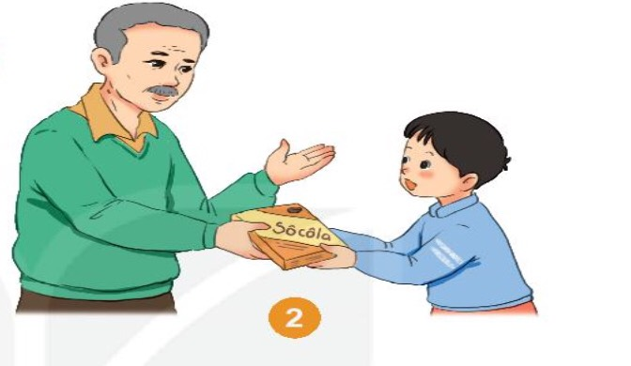
1. Em đón nhận phong bì lì xì /quà tặng như thế nào?
2. Em sẽ nói gì với người tặng quà cho em ?

Slide 5

Khi được nhận quà, em nên nhận quà bằng 2 tay và nói lời cảm ơn. Ngoài ra, nhớ gửi lời chúc mừng năm mới đến người tặng quà.

Slide 6
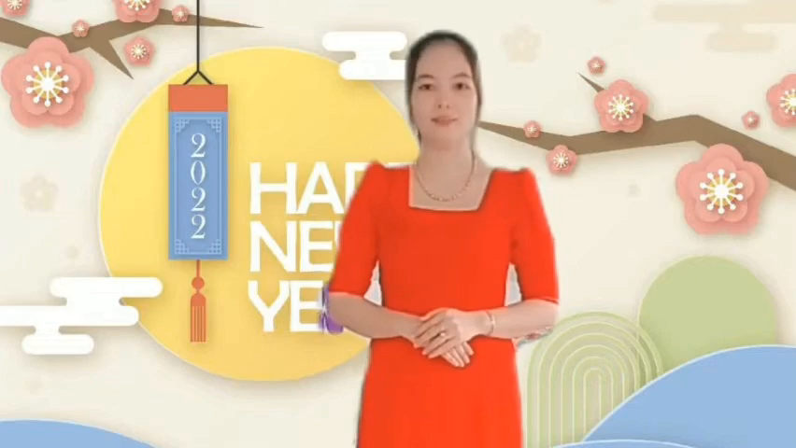

Slide 7


Ngoài sự biết ơn, lễ phép, các em cần thể hiện tình yêu thương mọi người khi nhận quà.

Slide 8

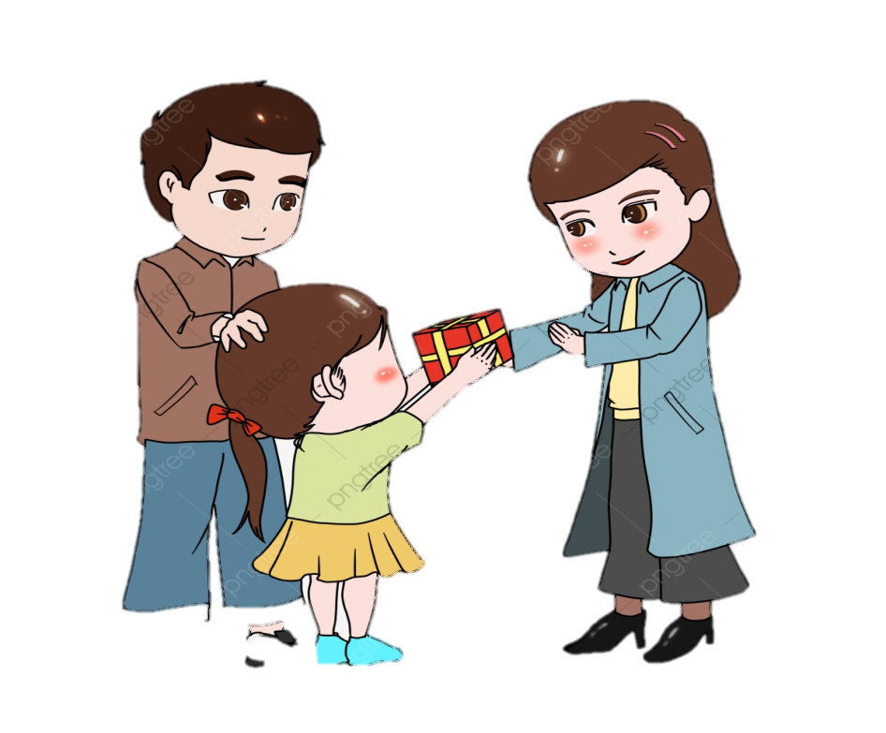
Hoạt động 4
Thể hiện cảm xúc phù hợp
khi được tặng quà.

Slide 9
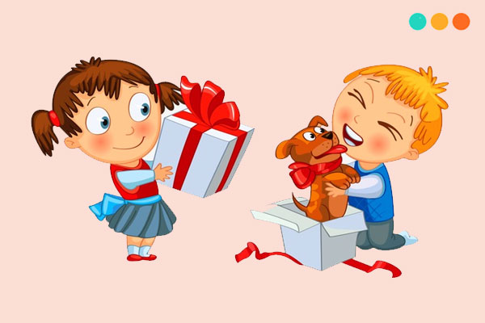

Chia sẻ những cảm xúc của em mỗi khi được tặng quà trong cuộc sống.

Slide 10
TỔNG KẾT
Mừng tuổi, tặng quà trong dịp Tết là một phong tục đẹp. Khi mừng tuổi, tặng quà mọi người mong muốn những người được mừng tuổi may mắn cả năm.
+ Khi được mừng tuổi em cần :
Đón nhận bằng hai tay.
Đầu hơi cúi xuống.
Nói lời cảm ơn với người mừng tuổi em.

Slide 11

Về nhà luyện tập với người thân về cách nhận tiền mừng tuổi

Slide 12
Chào tạm biệt và hẹn gặp lại các em!

